Slide 1
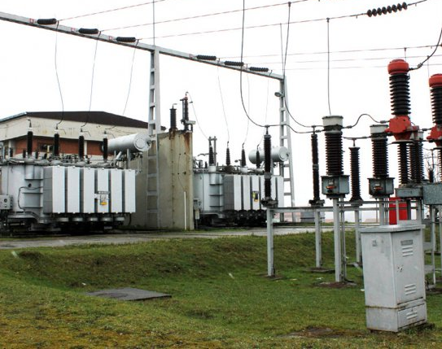
Osnovne karakteristike elemenata
Visokonaponska razvodna postrojenja – E3a

Slide 2
Naponska i strujna naprezanja
Aktivni djelovi VNRP nalaze se pod naponom. Postrojenje treba da bude izgrađeno i održavano tako da ne dođe do oštećenja djelovanjem napona bilo između provodnika, bilo između provodnika i uzemljenih djelova.
Kroz provodne djelove VNRP teku struje. VNRP treba da bude tako izgrađeno i održavano da ne dođe do oštećenja djelovanjem velikih struja koje se, pogotovo u slučaju kratkog spoja, mogu pojaviti u provodnicima.

Slide 3
Naponska naprezanja
Naznačeni napon mreže. Prema definiciji to je konvencionalna vrijednost napona po kojem je mreža nazvana. To je trajni napon pogonske frekvencije koji ima konstantnu efektivnu vrijednost i trajno je priključen na stezaljke opreme. Stvarni napon mreže koji je različit u pojedinim tačkama mreže, može biti i niži i viši od naznačenog napona mreže.
Najviši napon mreže. To je najviša vrijednost napona, koja se u normalnim pogonskim uslovima može pojaviti u bilo kom trenutku i u bilo kojoj tački mreže. Ovaj napon ne uzima u obzir prelazne promjene napona (zbog poremećaja i smetnji, naglih isključenja, prenapona i sl.). Podatak o njegovoj visini služi za utvrđivanje nivoa izolacije opreme koja će se koristiti.
U EE postrojenjima, usljed raznih prelaznih pojava (pri isključenjima, usljed atmosferskih napona i sl.) javljaju se i naponi koji su znatno viši od definisanog najvišeg napona mreže (prenaponi atmosferskog porijekla, unutrašnji prenaponi i sl.). Radi sprečavanja mogućih kvarova u postrojenjima, ove napone ugrađena izolacija mora izdržati u propisanim uslovima, pa je njih neophodno
precizno definisati.
Ispitni naponi koje mora izdržati ispitivani aparat ili element postrojenjatakođe su standardizovani i propisani. Posebno treba voditi računa o prenaponima koji mogu biti vrlo različitih trajanja, oblika i intenziteta, pa im je i uticaj na izolaciju opreme veoma različit.

Slide 4
Karakteristika izolacije aparata i opreme s obzirom na njihovu dielektričnu čvrstoću, određena je stepenom izolacije aparata i opreme koji je definisan vrijednošću podnosivih napona izolacije. Stepen izolacije odgovara najvišem naponu mreže.
PODNOSIVI NAPONI
Podnosivi napon za vrijeme od jednog minuta. To je najviši napon (efektivna vrijednost) frekvencije 50 Hz koji uređaj mora izdržati u trajanju od jednog minuta a da ne dođe do proboja ili preskoka pri ispitivanju uz standardne atmosferske prilike.
Podnosivi udarni napon. Oblik, trajanje, amplituda, uslovi ispitivanja i broj udara udarnog napona takođe su detaljno definisani standardima.

Slide 5
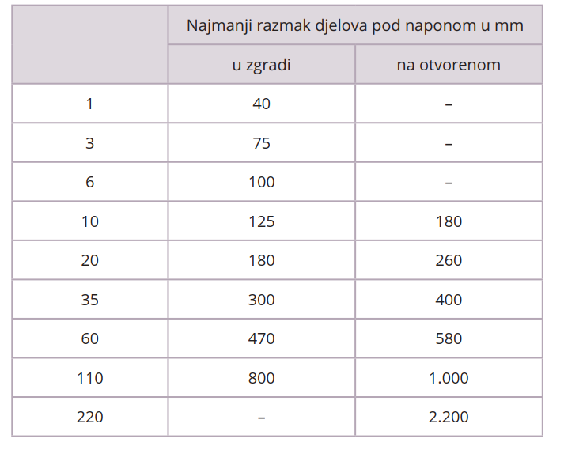
Za djelove postrojenja koji se ne ispituju podnosivim naponima, propisane su odredbe o najmanjem međusobnom razmaku faza ili najmanji razmaci neke od faza i uzemljenih djelova

Slide 6

Strujna naprezanja
Pri izboru aparata i dimenzionisanju djelova VNRP, neophodno je razlikovati sljedeće struje:
• naznačena struja
• struje za vrijeme kratkog spoja.
Naznačena struja je struja koja može neograničeno dugo vremena teći kroz aparat, uređaj ili provodnik, a da ne dođe do njihovog oštećenja.
Za vrijeme kratkog spoja mogu se pojaviti sljedeće struje:
• udarna struja kratkog spoja
• rasklopna struja
• struja mjerodavna za zagrijavanje za vrijeme kratkog spoja.

